Slide 1
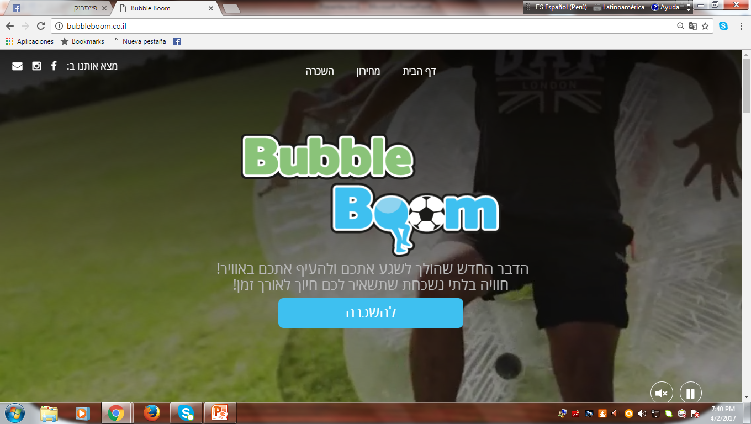
movies
ASK AND ANS
KIND OF EVENT
ABOUT THE ACTIVITY
Fast to save the date for
-mesibat siyom-
for anyone has had time whit us, pictures from your event are uploading weekly to the faceook --- link

Slide 2
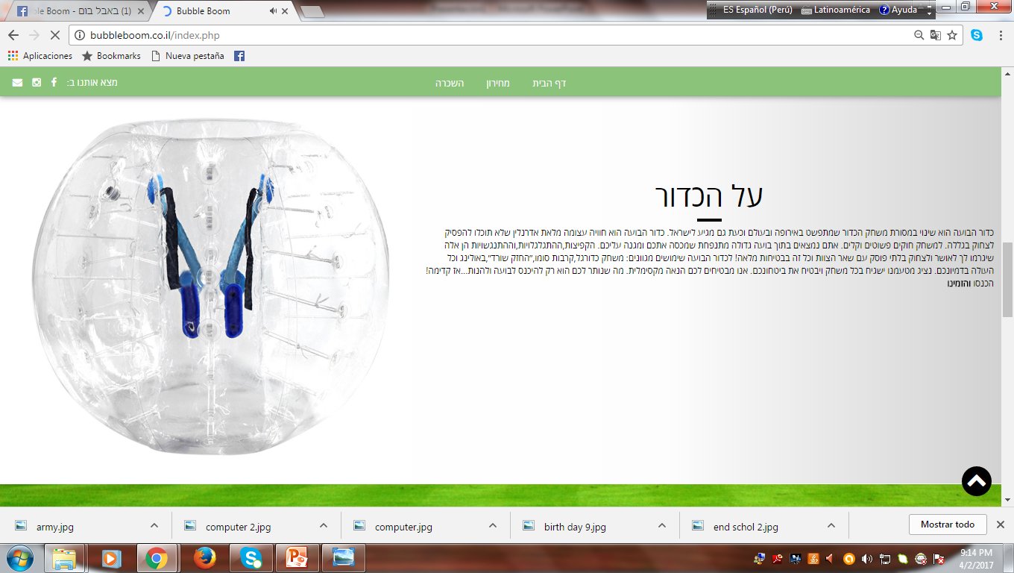
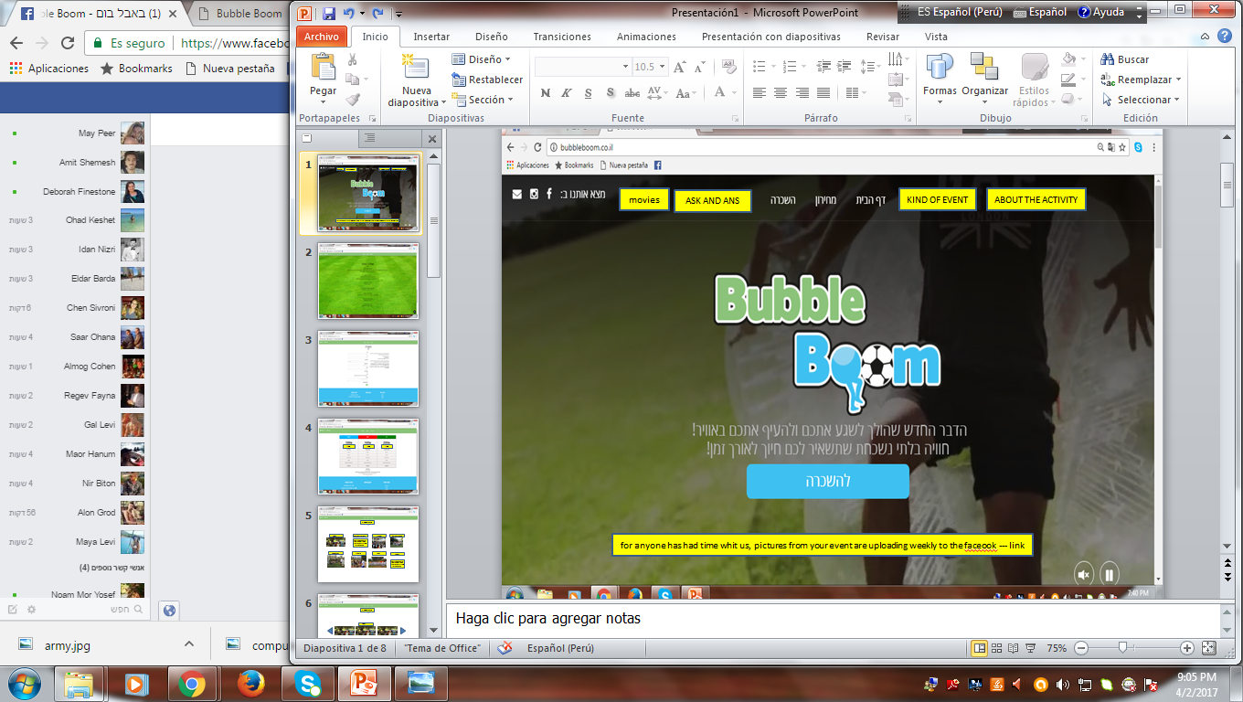
You need to full it and write about us and about the kinds of playing.

Slide 3
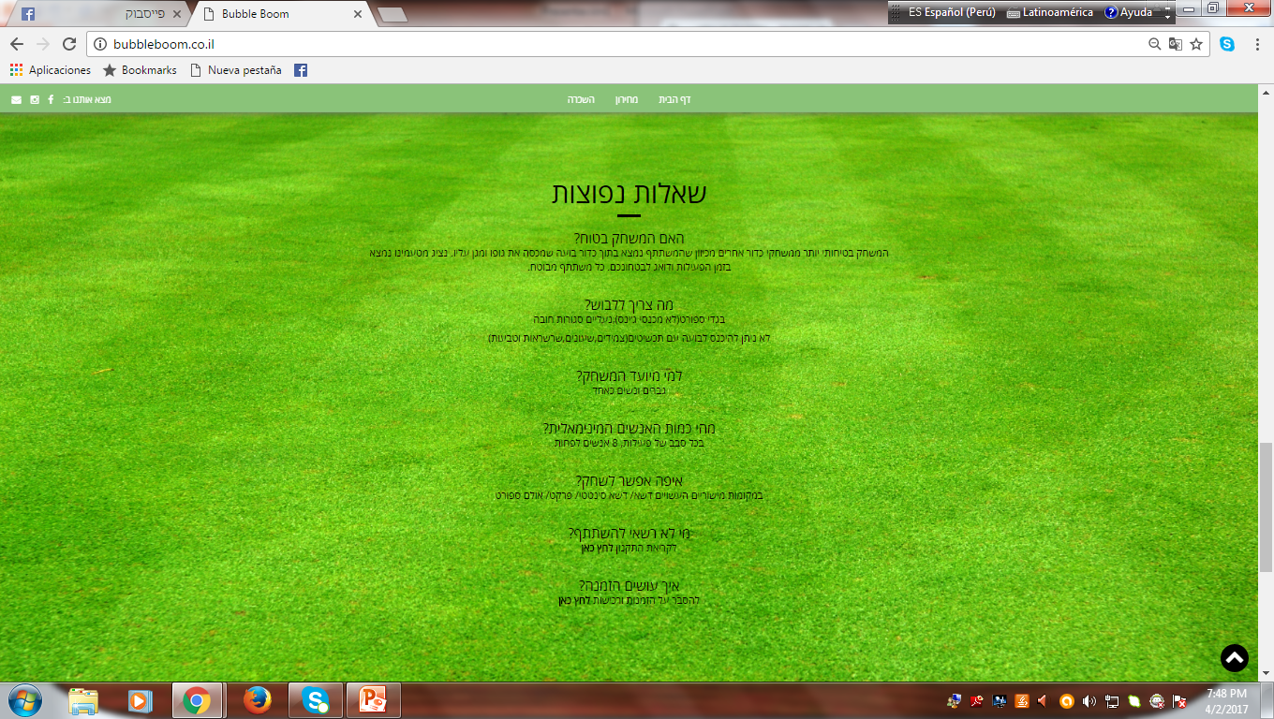

Slide 4
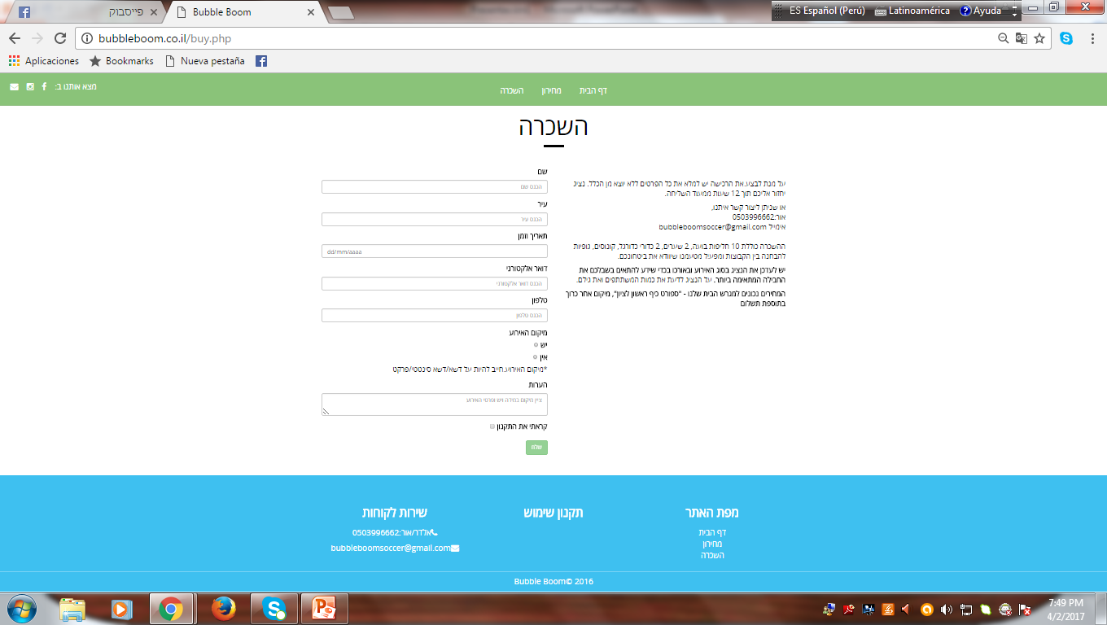

Slide 5
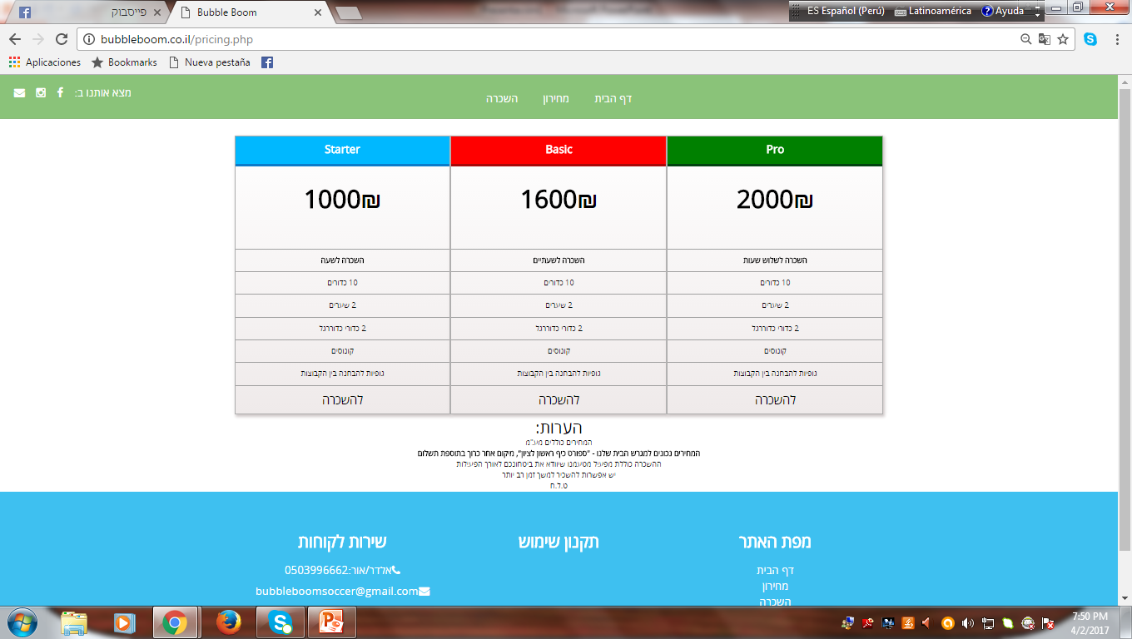
1200
1800
2200

Slide 6
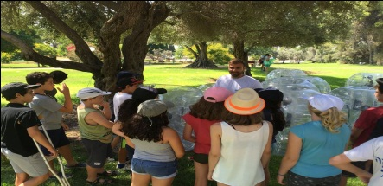
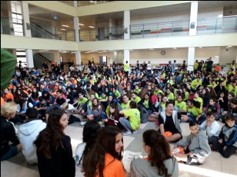
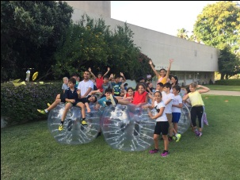
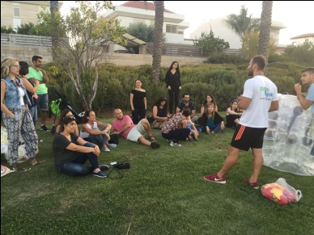
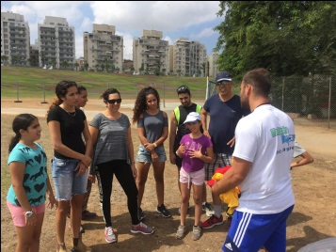
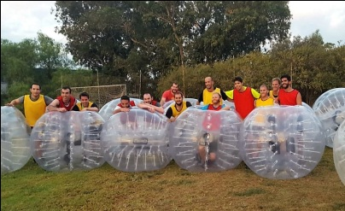
KIND OF EVENT
kibotzz
Fot/basket ball
school
Birthday 9 min
Eldar you need to find the pic from the fotbal, ask me to remid you
company
famaly
singls
aemy
Eldar you need to find the pic from the fotbal, ask me to remid you

Slide 7
KIND OF EVENT
school
פעילות מהנה שתחרוג משגרת היום יום.
זורבול, באבלבול או כדורגל בועות לא משנה איך תקראו לזה זה יעשה את העבודה.
התלמידים חזרו ללימודיםרגועים ומלאי חיוכים וחוויות.

Slide 8
KIND OF EVENT
comoany
רוצה לזכות בתואר "הבוס הכי מגניב בעולם"
זורבול, באבלבול או כדור בועות לא משנה איך קוראים לזה זה כבר יעשה את העבודה בשבילך.
פעילות חברתית מגבשת, אנרגטית וקורעת מצחוק.
חוב5D7 לכל צוות לפחות פעם בשנה !

Slide 9
KIND OF EVENT
kibotzz
You need to write here abour the kibotzs

Slide 10

KIND OF EVENT
Birthday 9 min
You need to write here that we have two kind of balls and the age
זורבול, באבלבול או כדורגל בועות לא משנה איך תקראו לזה
זאת האטרקציה שכבשה את העולם ותפוך את הילד שלכם למלך ואת האירוע שלכם לשיחת היום ושיחת השנה.
פעילות אטרקטיבית, מלאת אנרגיה וקורעת מצחוק.

Slide 11
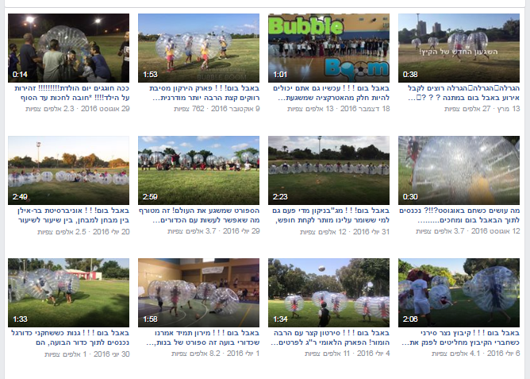
movies
I dont know if it posibol to sher with facebook , ask amit

